Slide 1
实训答辩——1班2组
全国列车车次查询系统项目
NATIONAL TRAIN NUMBER INQUIRY SYSTEM
答辩人
曾雪斌
指导老师
付小军
2022 / 06 / 27
项目实训

Slide 2
目录
01
小组分工
02
开发背景
03
功能需求
Group Division
Development Background
Functional Requirement
04
系统设计
05
数据库设计
06
界面展示
System Design
Database Design
Page Display

Slide 3
01
小组分工

Slide 4
小组分工
曾雪斌
罗宇豪
曾聆聆
胡子豪
产品经理/后端/前端：完成文档审查、数据库设计、车票查询模块及部分前台页面
前端/后端：完成了所有后台页面及部分后台管理功能
前端/后端：完成了部分前台页面及部分后台管理功能
文档/后端：完成了大部分文档编写及部分后台管理功能
郭瑄
刘贤洋
殷和建
蒋梦依
后端：完成了正晚点查询、检票口查询和起售时间等常用查询
后端：完成了车次模块功能及数据库数据的插入
后端：完成了列车模块功能及数据库数据的插入
后端：完成了车站模块功能及数据库数据的插入
注：以上排名不分先后，另数据库的数据插入所有组员均参与其中

Slide 5
02
开发背景

Slide 6
项目背景
该项目是一个供游客用户查询列车信息，可以为游客用户提供包括列车时刻、列车运行路线、列车票价等信息的查询服务。
一
二
三
时代背景
主要功能
项目简介
当前我国交通网上信息系统的发展处于一个较高的水平，广大乘客可以通过许多的方式获得交通信息，例如：通过使用火车、飞机时刻表，或者是到各个旅游网站、地图网站去查询。
通过列车时刻查询系统，管理人员可以对车站设置、列车类型进行新建和修改，及列车的调整；对车次进行增加和维护；用户可以对列车的查询进行站站查询，及车次查询。
本系统使用MYSQL的列车信息查询系统，具有良好的用户界面。系统中实现了通过车次、路线、发站及到站信息来查询列车详细信息的功能。

Slide 7
项目目标
02
方便游客用户使用：无需登录即可享受列车的一系列查询。比如：单程查询、往返查询、中转换乘查询等。能够为用户提供有关列车时刻充足的信息和快捷的查询手段。
01
03
方便管理员用户使用:
软件的目的是使用性强，没有繁琐难懂的操作方法
系统的集成性好：本系统软件，本系统集列车基本数据、车次管理、列车查询于一身。
全国列车车次查询系统

Slide 8
03
功能需求

Slide 9
功能需求
02
列车时刻表查询
根据乘车时间和车次查询列车时刻表信息
单程查询
01
03
正晚点查询
根据出发地、目的地和出发时间查询车票信息
根据车站和车次查询车票正晚点信息
往返查询
04
普通用户/
游客用户
05
检票口查询
根据出发地、目的地、出发时间返回时间查询车票信息
根据出发时间、车次和乘车站查询检票口信息
换乘查询
06
08
起售时间查询
根据出发地、目的地和出发时间查询车票换乘信息
根据起售时间和乘车站查询车票起售时间
07
票价查询
根据出发地、目的地和出发时间查询列车票价

Slide 10
功能需求
管理员人员
车次管理
列车管理
车站管理
管理员人员能对列车的车次信息（包括车次、始发地、始发时间、到达各站的时间、到达终点站的时间等）进行录入、修改和删除等操作。
管理员人员能对列车信息（包括列车名、列车座位等）信息进行录入、修改、删除等操作。
管理员人员能对列车信息（包括列车名、列车座位等）信息进行录入、修改、删除等操作。

Slide 11
04
系统设计

Slide 12
开发流程
构建项目
编写实体类
编写业务逻辑层
将本个SSM项目的框架搭建起来
将我们所创建的数据表创建类
为控制层提供服务，接受控制层的参数，完成相应的功能
阶段1
阶段2
阶段3
阶段6
阶段4
阶段5
创建数据库
编写持久层
编写控制层
根据需求分析终将各种实体创建对应的实体表
根据需求分析，给出需要实现的各种接口方法。
连接页面请求和服务层，获取页面请求的参数，通过自动装配

Slide 13
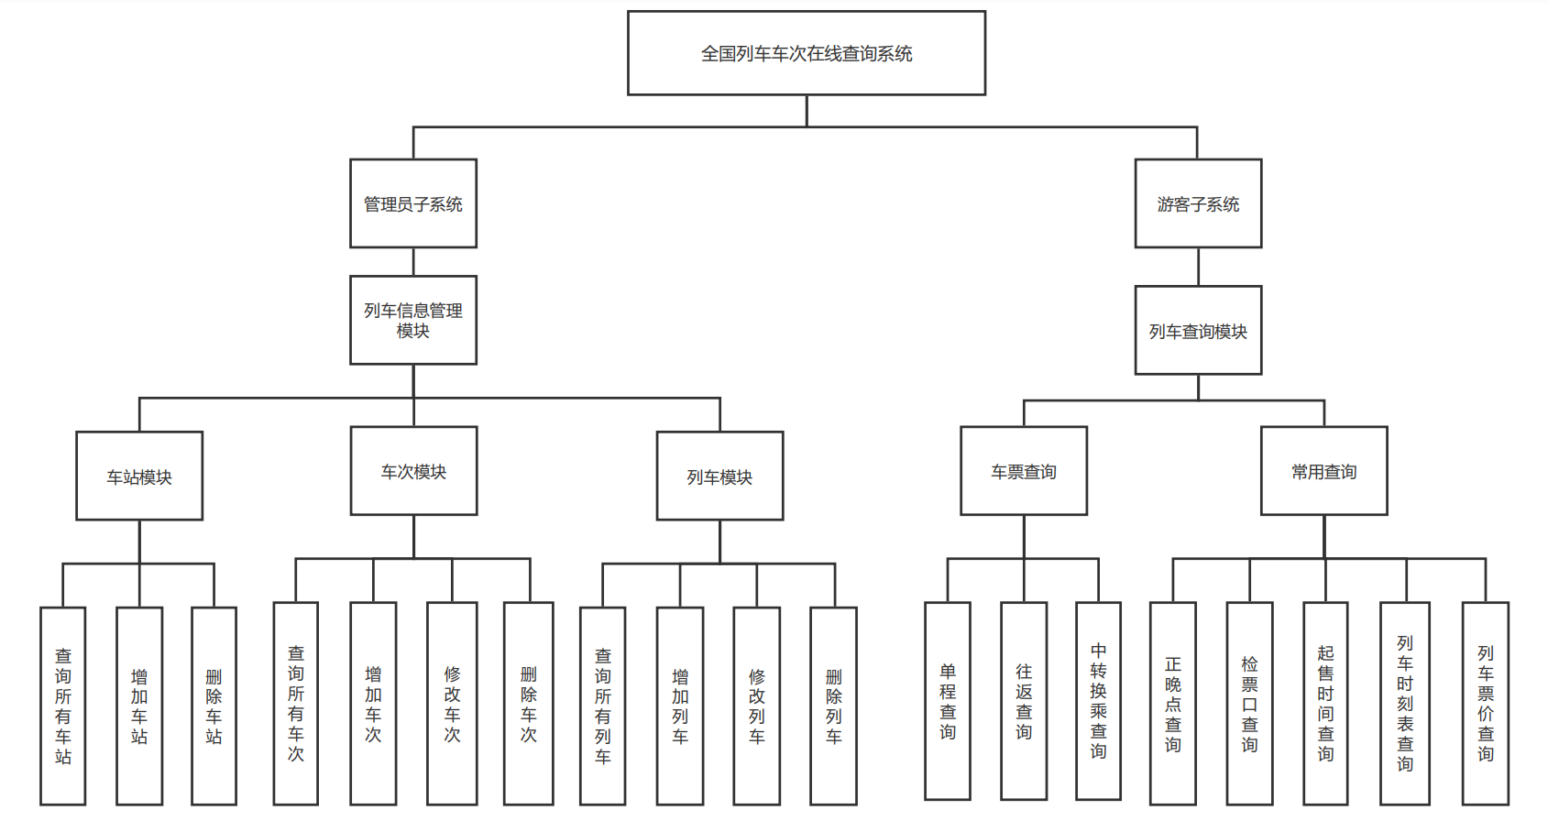
系统功能图

Slide 14
05
数据库设计

Slide 15
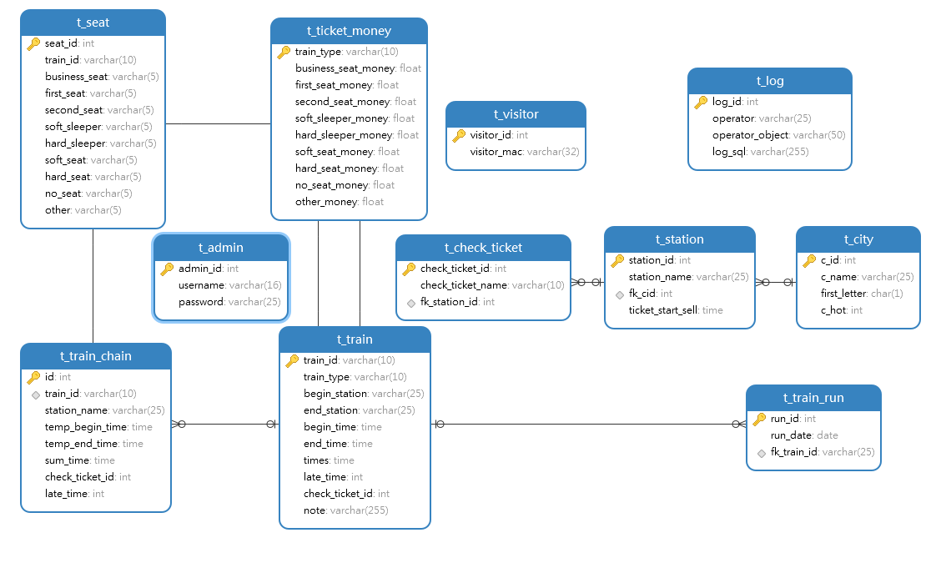
数据库模型

Slide 16
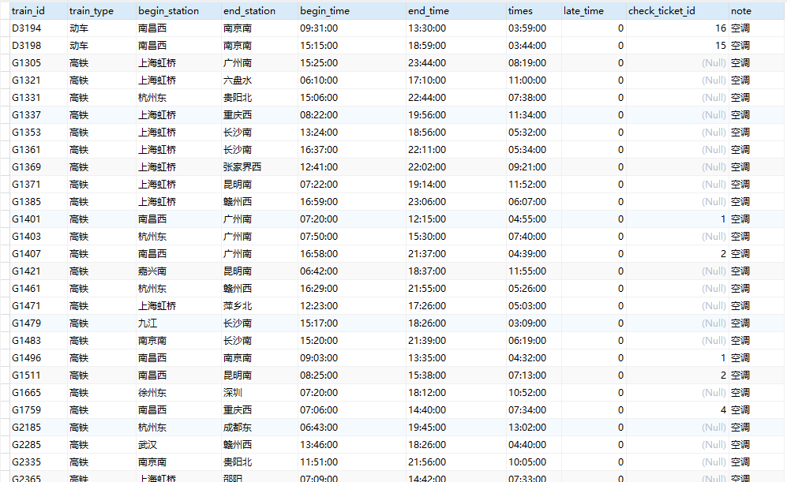
数据库部分数据展示——列车表

Slide 17
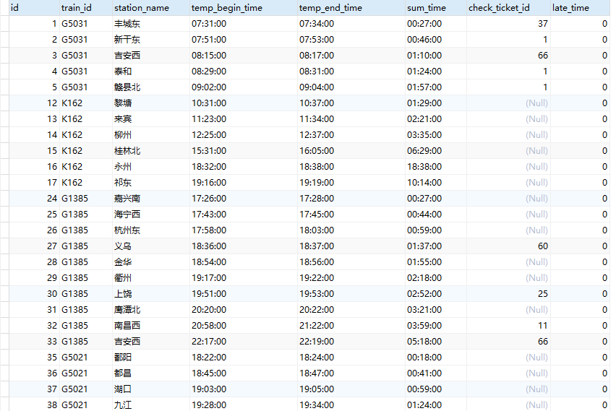
数据库部分数据展示——中转表

Slide 18
06
界面展示

Slide 19
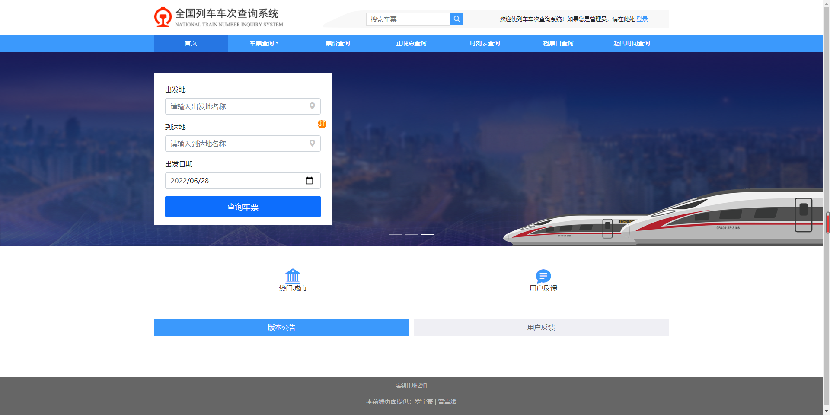
系统主页面

Slide 20
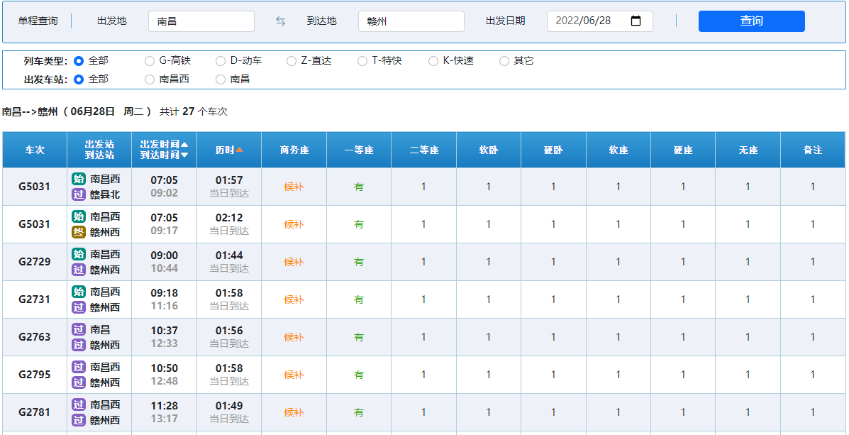
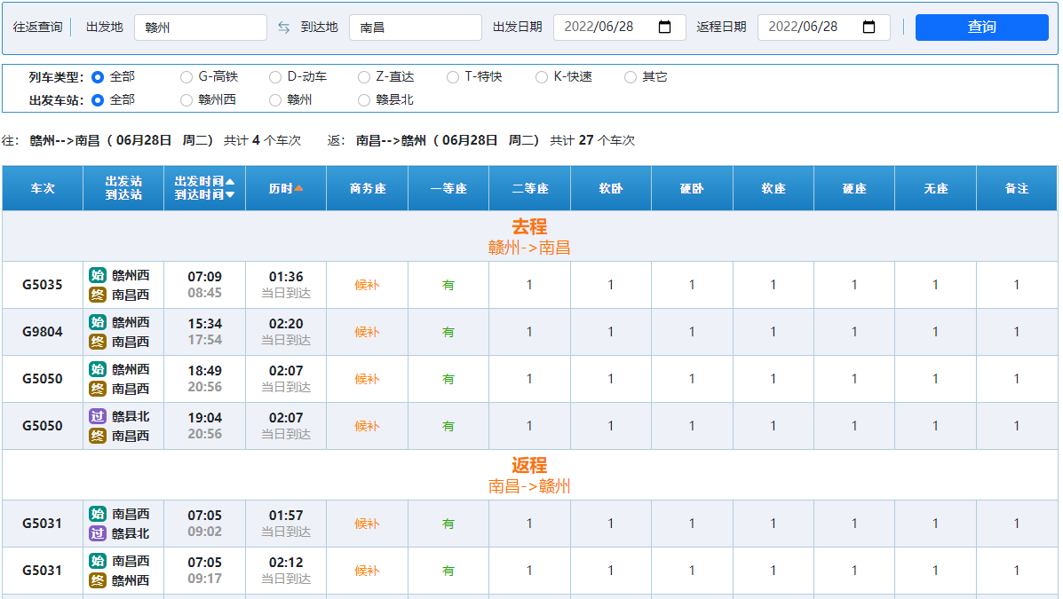
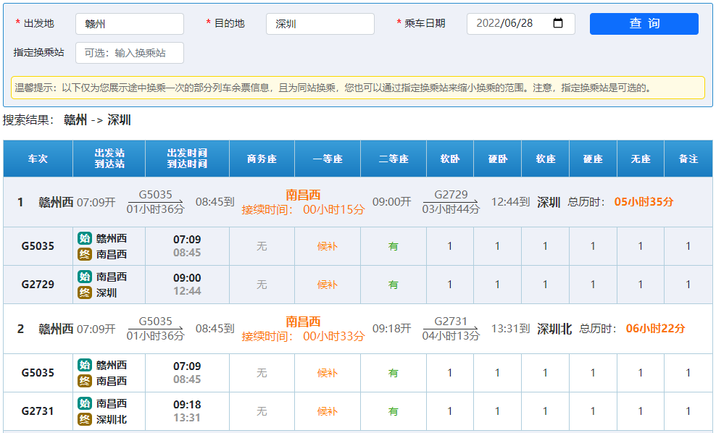
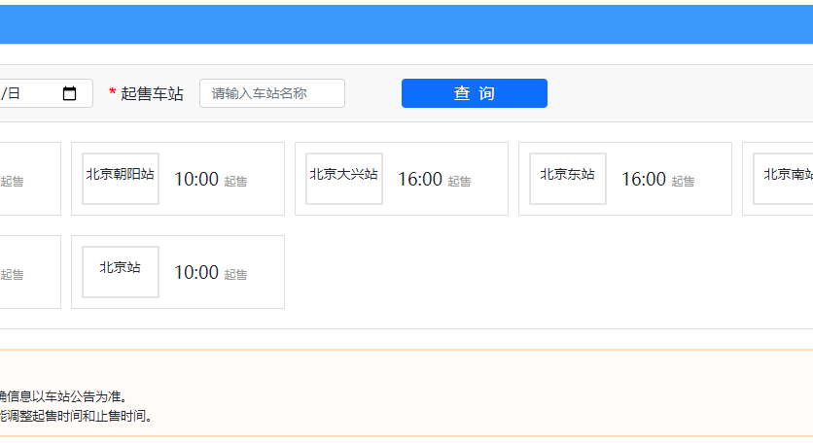
系统功能页面
系统功能
模块截图

Slide 21
THANKS
感谢大家的观看
THANK YOU FOR WATCHING THE PPT
答辩人
曾雪斌
指导老师
付小军
2022 / 06 / 27
实训项目

